Slide 1



Вебсистема для мікрольорнінгу з елементами гейміфікації
Головін Святослав Юрійович, ПЗПІ-22-1
Керівник: доц. каф. ПІ Мельнікова Роксана Валеріївна
01 липня 2026

Slide 2
Мета роботи
Розробити вебсистему мікрольорнінгу з елементами гейміфікації, яка забезпечує створення та проходження коротких навчальних одиниць, відстеження прогресу користувачів і підтримку мотивації протягом навчального процесу.
Актуальність роботи
Зростає потреба у зручних цифрових інструментах для організації навчання.
Традиційні освітні платформи часто потребують значних часових витрат і можуть знижувати мотивацію користувачів.
Мікрольорнінг дозволяє подавати матеріал короткими навчальними одиницями.
Гейміфікація через бейджі, серії активності, прогрес і сповіщення підтримує регулярність навчання.
‹#›

Slide 3
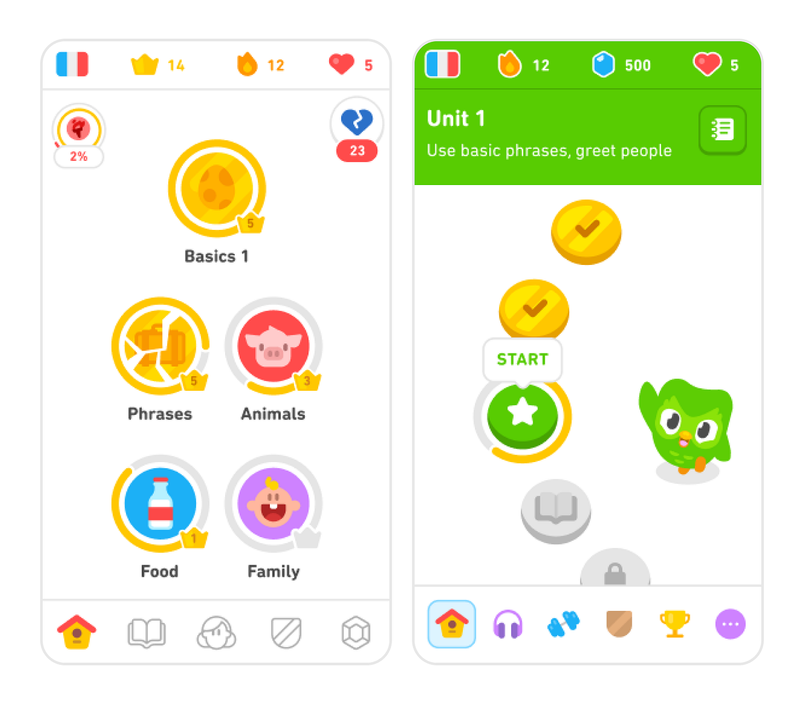
Аналіз проблеми (аналіз існуючих рішень)
Duolingo - мікроуроки, бали, рівні та серії активності.
BetterMe - короткі завдання, персоналізація та нагадування.
Headway - короткі текстові й аудіоматеріали для щоденного навчання.
Основні прогалини аналогів
вузька тематична спрямованість;
обмежене створення власного контенту;
недостатня універсальність;
обмежена інтерактивність та аналітика;
залежність повного функціоналу від підписки.
‹#›

Slide 4
Постановка задачі та опис системи
Задача роботи: Розробити веб-систему мікрольорнінгу з елементами гейміфікації, що включає front end, back end і реляційну базу даних.
Опис системи та очікувані результати:
три ролі користувачів: адміністратор, викладач, учень;
додавання курсів, уроків, транскрипцій і тестів;
проходження навчання та облік результатів;
відображення прогресу й аналітики;
бейджі, серії активності та WhatsApp-сповіщення.
‹#›

Slide 5

Вибір технологій розробки
У роботі використано сучасний стек веб-технологій:
React.js - створення інтерактивного SPA-інтерфейсу;
Node.js та Express.js - реалізація та тестування серверної логіки й API;
PostgreSQL - зберігання даних користувачів, курсів, прогресу та гейміфікації;
Shadcn/ui та Tailwind CSS - побудова сучасного й зручного інтерфейсу;
Twilio API - надсилання WhatsApp-сповіщень;
Vitest - модульне тестування front end частини.
‹#›

Slide 6
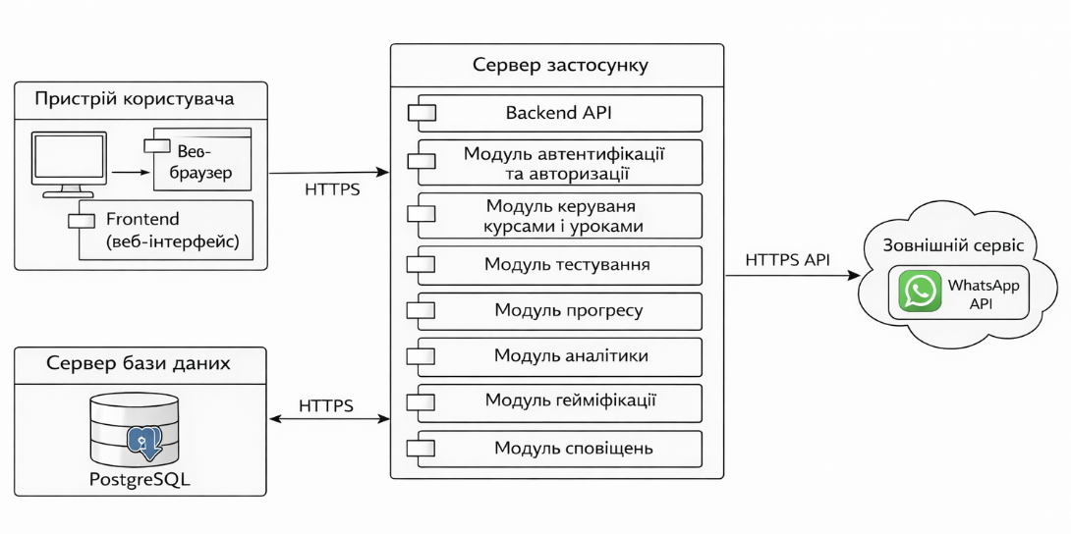
Архітектура створеного програмного забезпечення
Система побудована за клієнт-серверною архітектурою та складається з таких компонентів:
Клієнтська частина
Серверна частина
База даних PostgreSQL
Зовнішній сервіс WhatsApp (Twilio API)
‹#›

Slide 7
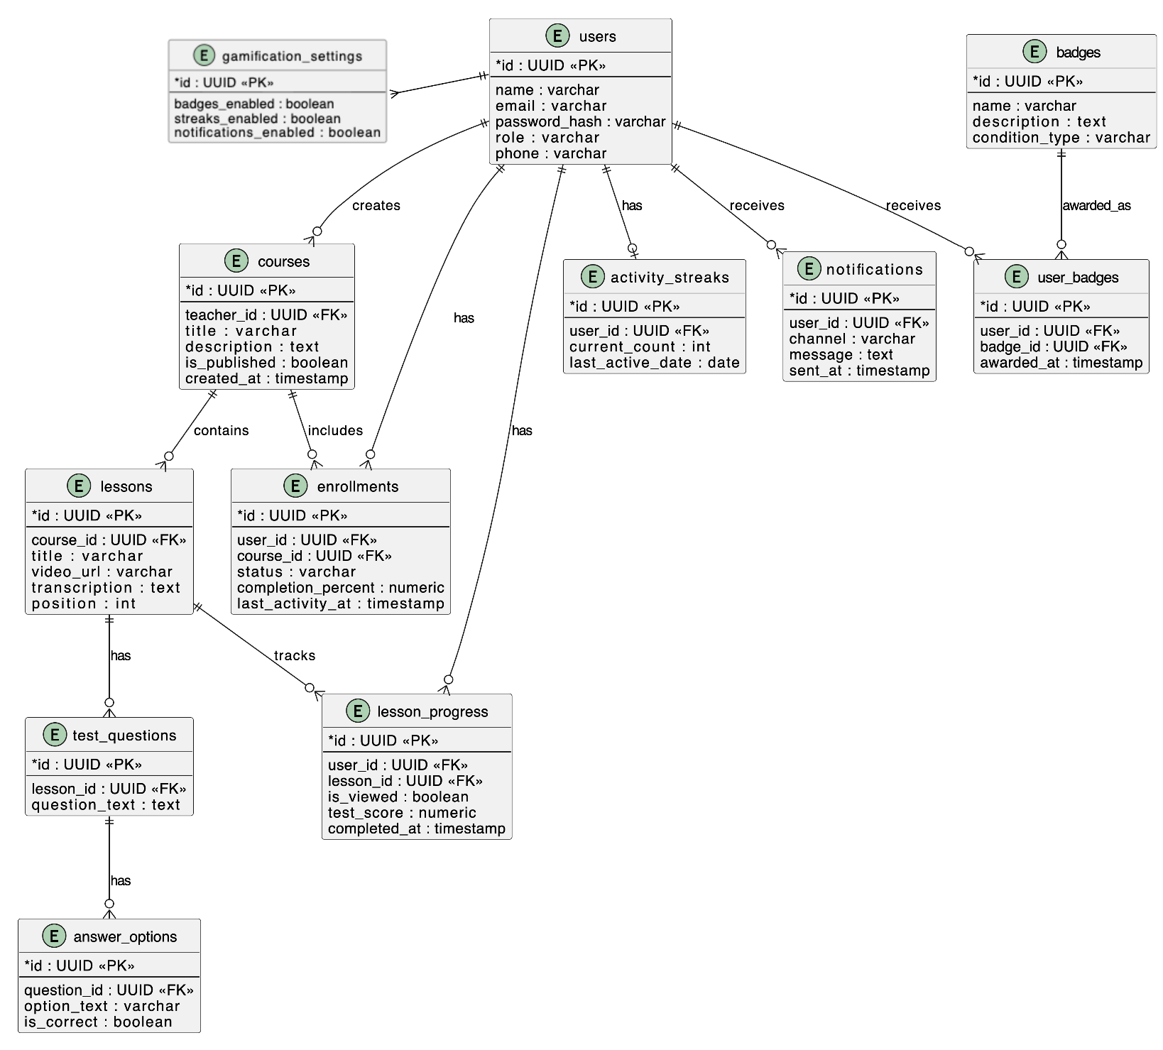
Схема бази даних
‹#›

Slide 8
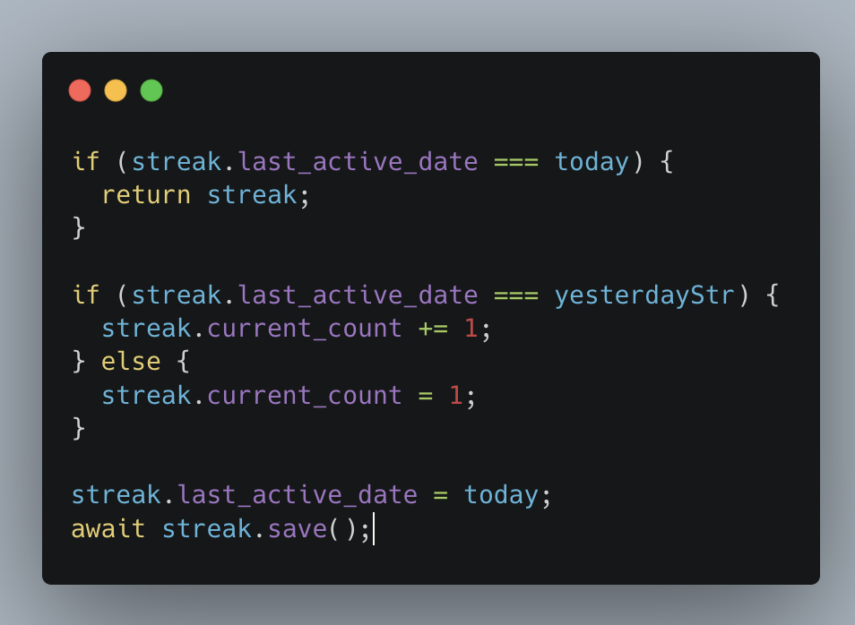
Приклад реалізації
Фрагмент коду демонструє оновлення серії активності користувача. Якщо користувач уже був активним сьогодні, серія не змінюється. Якщо остання активність була вчора - серія збільшується на один день. Якщо між активностями був пропуск, серія починається заново.
‹#›

Slide 9
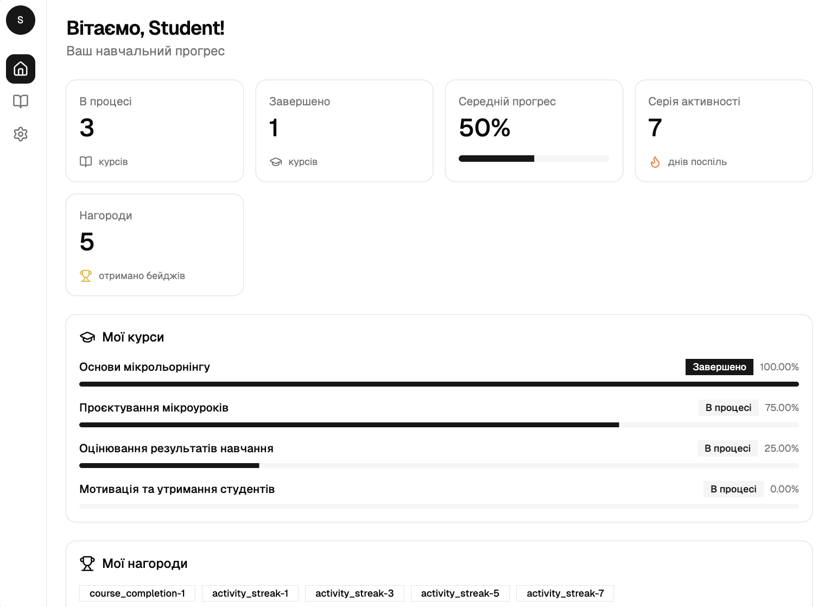
Дизайн системи
Методи проєктування:
розмежування інтерфейсів за ролями користувачів;
логічне групування функцій за розділами;
використання бокової навігації;
візуальне виділення ключових дій, статусів і прогресу.
Послідовність розробки дизайну:
визначення основних сценаріїв для адміністратора, викладача та учня;
створення структури сторінок і навігації;
розробка інтерфейсів для курсів, уроків, прогресу, аналітики та налаштувань;
перевірка зручності виконання основних дій.
Технології: Shadcn/ui, Tailwind CSS, додаткові стилі.
‹#›

Slide 10
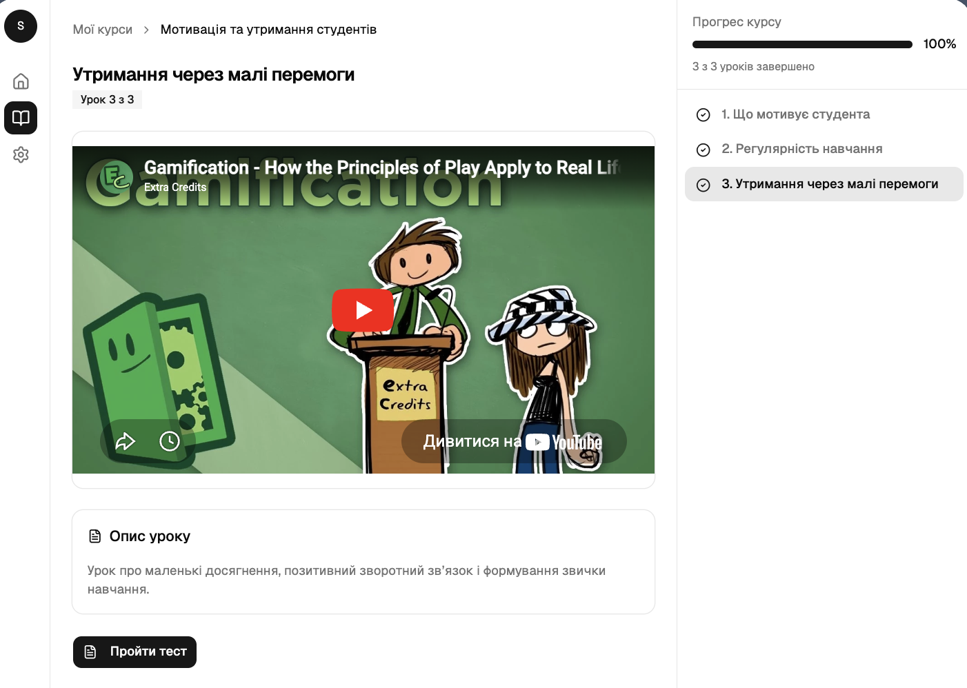
Інтерфейс користувача
‹#›

Slide 11
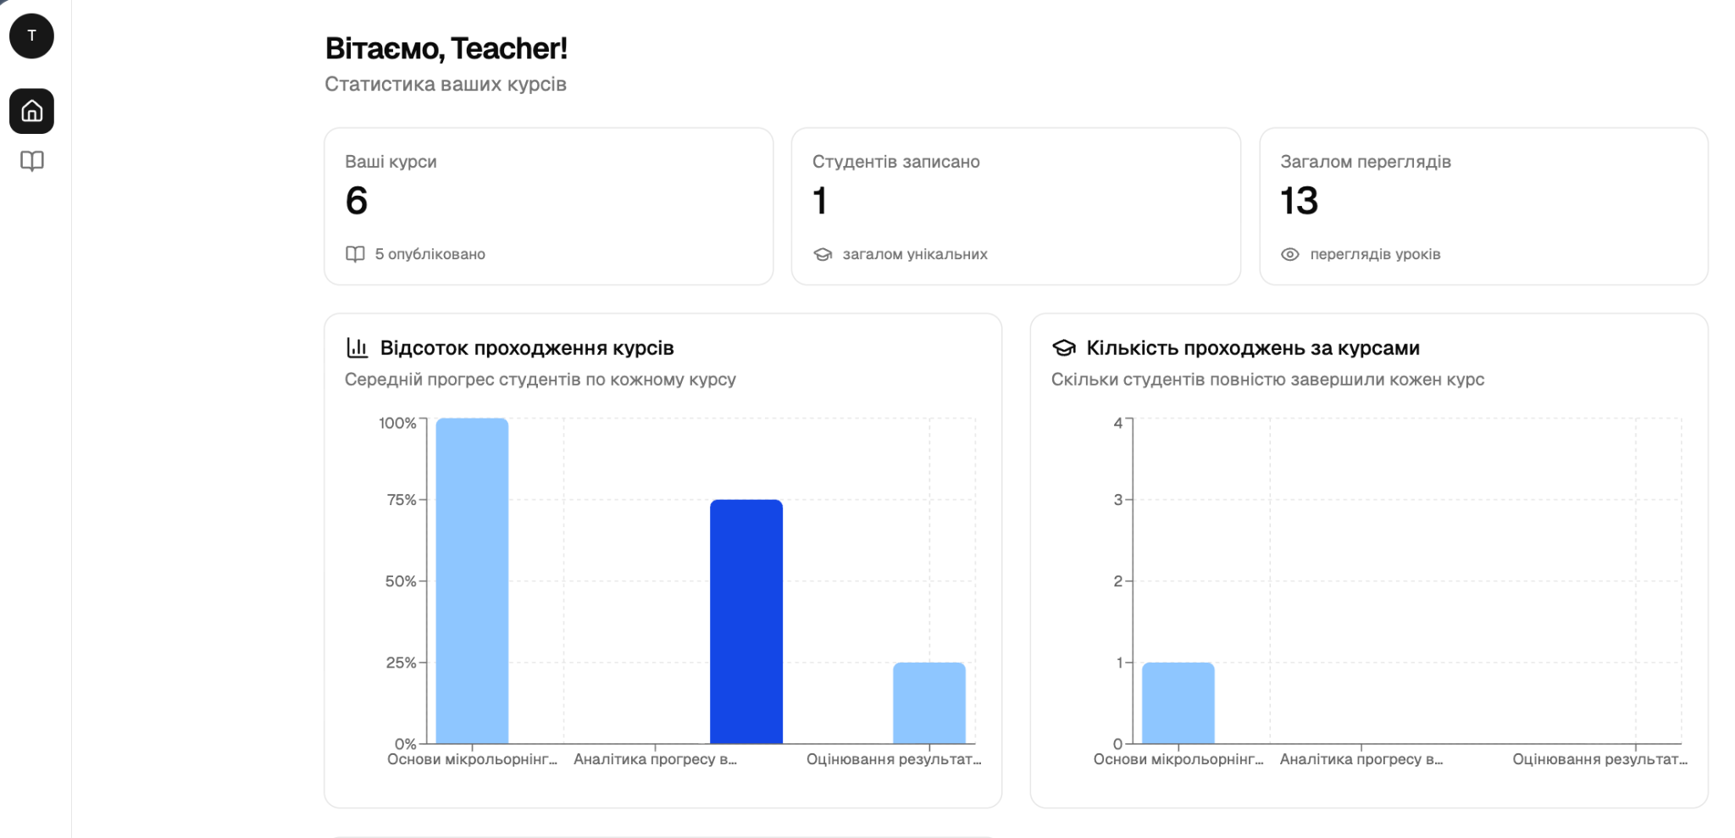
Інтерфейс користувача
‹#›

Slide 12
Тестування
Вид тестування | Що перевірялося | Результат
Модульне тестування | Окремі функції клієнтської частини, обробка даних та станів | Функції працюють коректно
Інтеграційне тестування | Маршрути back end, авторизація, взаємодія з моделями даних | Запити обробляються правильно
Мануальне тестування | Основні сценарії для учня, викладача й адміністратора та тестування роботи WhatsApp повідомлень | Сценарії виконуються успішно
‹#›

Slide 13
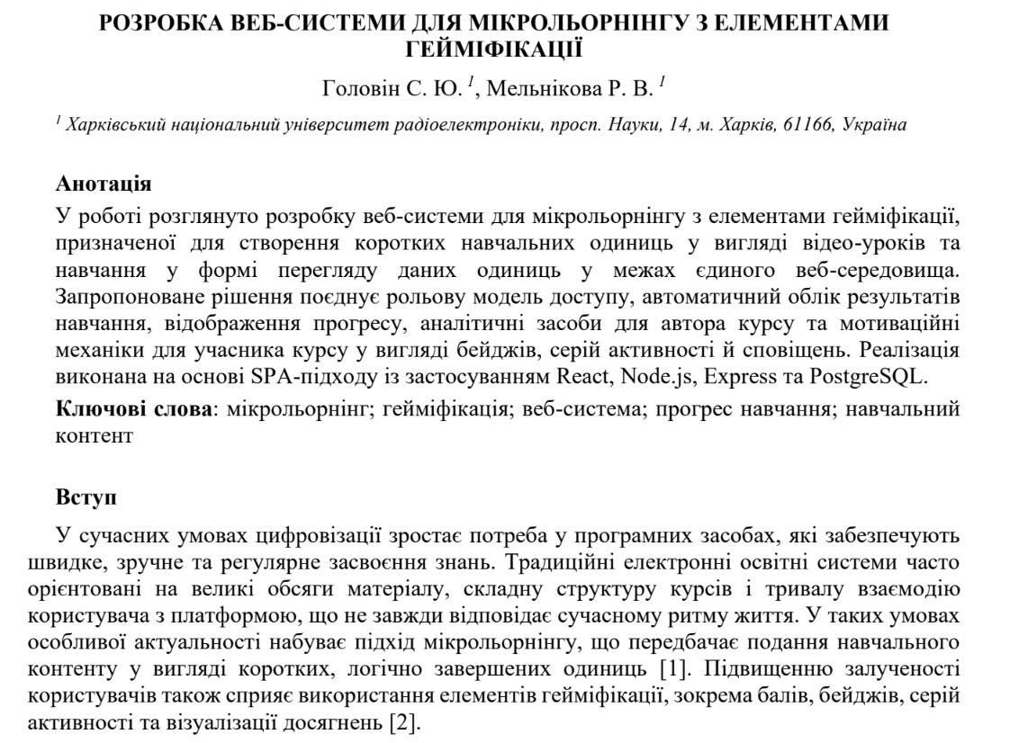
Публікація результатів
Результати кваліфікаційної роботи були представлені та опубліковані як тези на конференції MIT&AISs-2026.
‹#›

Slide 14
Підсумки
У результаті роботи розроблено веб-систему мікрольорнінгу з елементами гейміфікації, що включає front end, back end і реляційну базу даних.
Основні результати:
реалізовано ролі адміністратора, викладача та учня;
забезпечено створення й проходження навчальних курсів;
додано облік прогресу, аналітику, бейджі, серії активності та WhatsApp-сповіщення.
Основною можливістю для використання є самоосвіта
Можливий розвиток:
розширення аналітики;
додавання нових типів контенту та методів самоперевірки.
‹#›

